Slide 1

АИС учёта абитуриентов
Веб-приложение для Ижевского государственного университета: автоматизация подачи документов, обработки заявлений и личных кабинетов участников образовательного процесса
КУРСОВАЯ РАБОТА
PYTHON · FLASK · SQLITE

Slide 2

Введение: зачем нужна система?
Проблема
Традиционная подача документов требует личного присутствия — значительные затраты времени, особенно для иногородних абитуриентов.
Решение
Единая веб-платформа с ролевым доступом для абитуриентов, студентов, преподавателей, сотрудников, ректора и администраторов. Полный перевод документооборота в электронный формат.
Результат
Прозрачность приёмной кампании, централизованное хранение данных, сокращение времени обработки документов.

Slide 3

Глава 1. Теоретические основы
АИС
Жизненный цикл ПО
Человеко-машинная система: программные, технические, информационные и правовые компоненты для автоматизации процессов и поддержки решений.
Каскадная, итеративная и спиральная модели. В проекте — эволюционное прототипирование: каскад для v1, итерации для v2.
Веб-приложения
Клиент-серверная архитектура, безопасность, кроссплатформенность, частые обновления без переустановки.

Slide 4





Сопровождение ПО: классификация
Согласно ISO/IEC 14764, сопровождение делится на четыре категории:
Корректирующее
Адаптивное
Устранение ошибок, не выявленных при тестировании.
Модификация под изменившееся окружение: аппаратное, программное, правовое.
Совершенствующее
Профилактическое
Добавление новой функциональности, улучшение характеристик.
Рефакторинг кода, улучшение сопровождаемости, документирование.
Процесс сопровождения: приём запроса → оценка → разработка → приёмка → обучение пользователей.

Slide 5
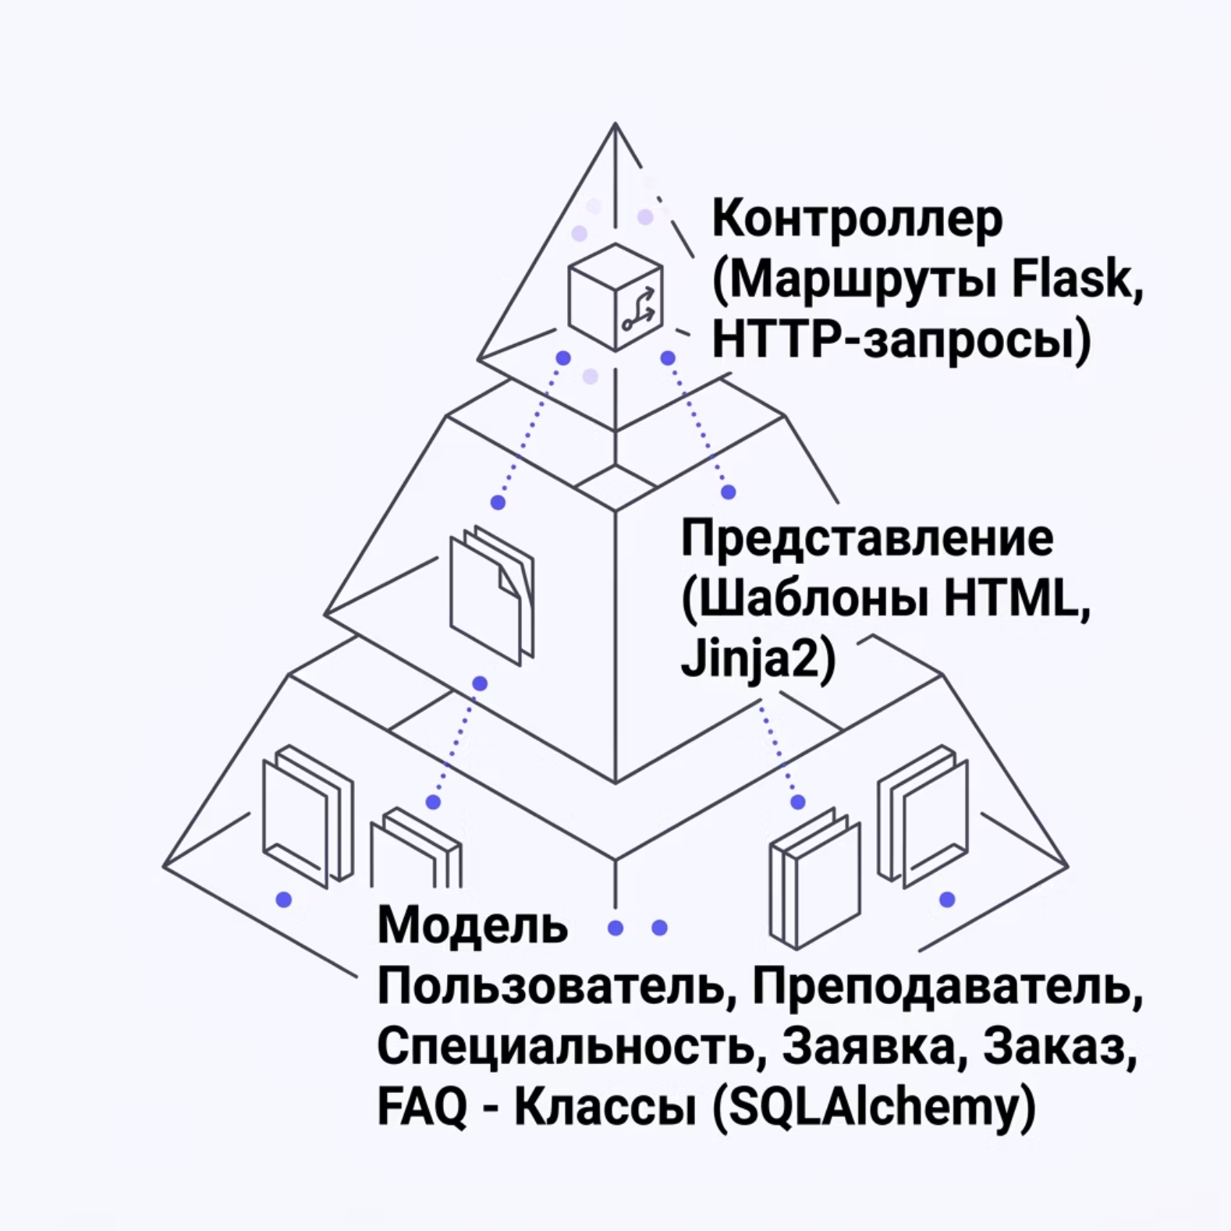

Глава 2. Архитектура и стек технологий
Стек технологий
Python 3.9+ — язык программирования
Flask 2.x — микрофреймворк
SQLite + SQLAlchemy — БД и ORM
Werkzeug — хэширование паролей
HTML5 / CSS3 / JS — фронтенд
Git / GitHub — контроль версий
При первом запуске создаются начальные данные: 8 факультетов, 5 специальностей, пользователи с разными ролями, 7 FAQ.

Slide 6


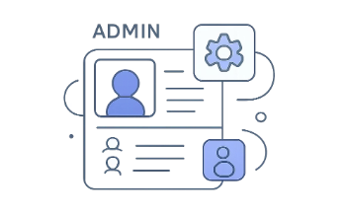

Функциональные возможности системы
Абитуриент
Ректор
Администратор
Студент / Преподаватель
Подача документов онлайн, отслеживание статуса заявления, согласие/отказ на зачисление, скачивание приказов.
Приёмная комиссия: фильтрация заявлений, массовая обработка, издание приказов с загрузкой PDF.
Управление факультетами, специальностями, пользователями (смена ролей), FAQ через CRUD-интерфейс.
Личный кабинет с приказами, информацией о специальности. Заглушки для расписания и оценок — резерв развития.

Slide 7
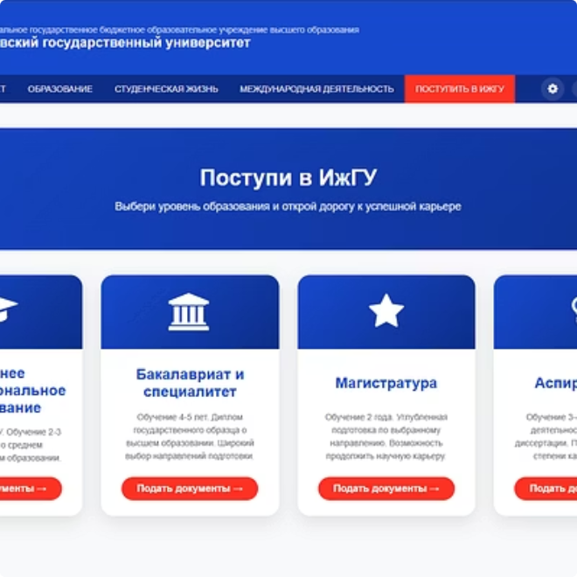
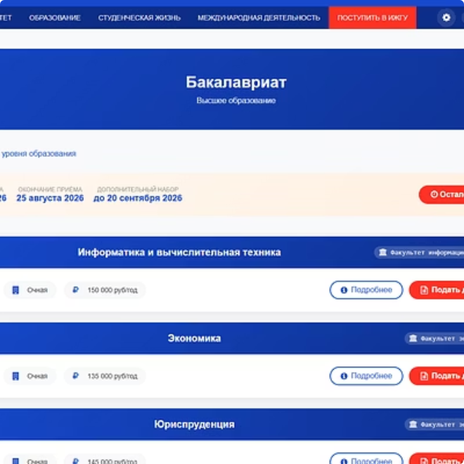
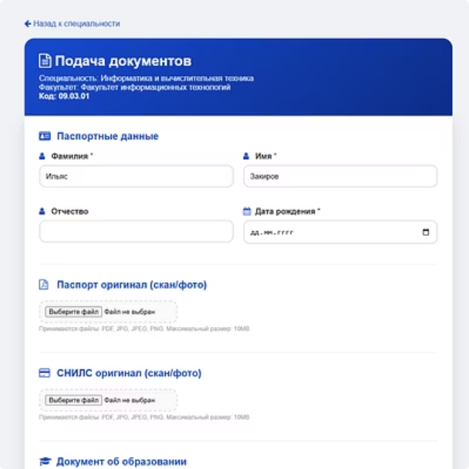
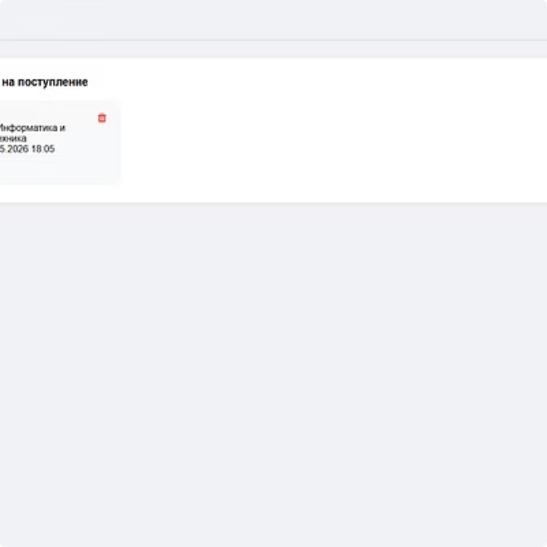
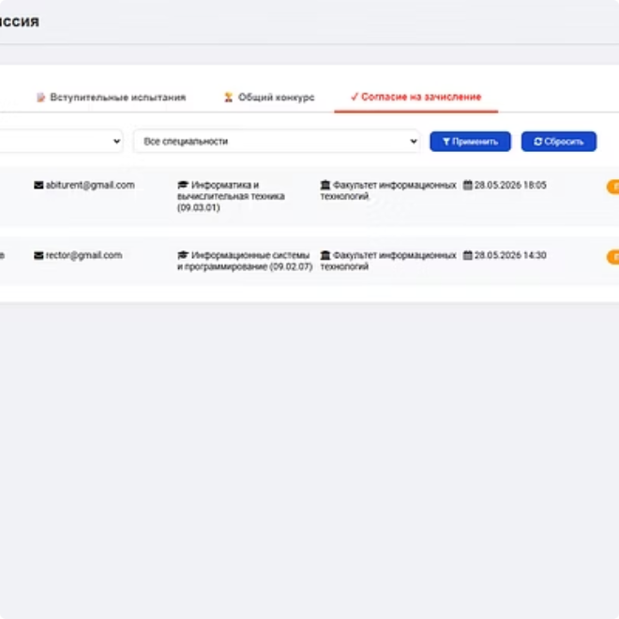
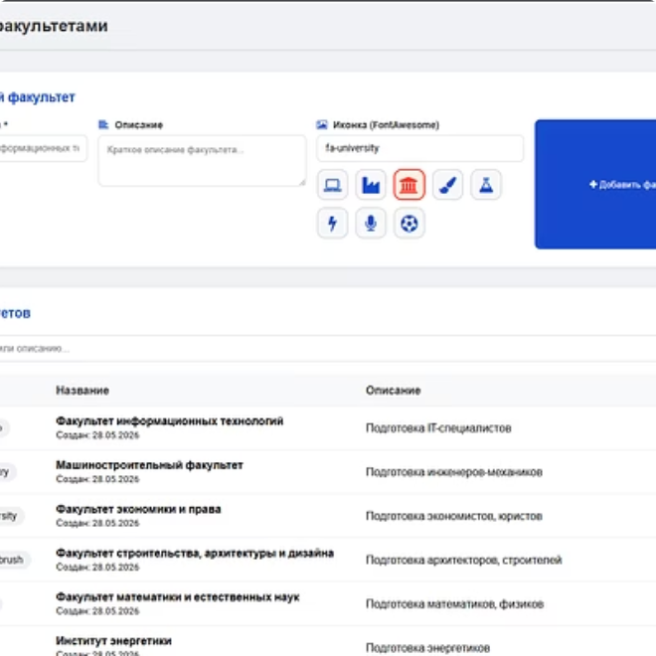
Интерфейс: ключевые экраны
Страница поступления → список специальностей → форма подачи документов → личный кабинет абитуриента → приёмная комиссия ректора → административная панель.

Slide 8
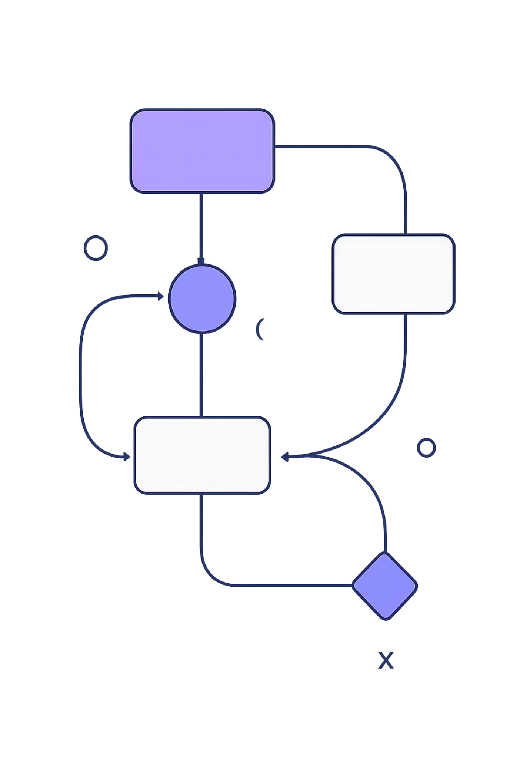

От v1 к v2: эволюция системы
Версия 1 (MVP)
Выявленные недостатки
Регистрация, аутентификация, подача документов, просмотр специальностей. Минималистичный интерфейс.
Нет ролевой модели, админ-панели, обработки заявлений, FAQ, загрузки аватаров, механизма согласия.
Версия 2
7 ролей, приёмная комиссия, админ-панель, FAQ, AJAX-аватары, API, улучшенный UI с анимациями.
Переход выполнен с сохранением обратной совместимости БД через ALTER TABLE. Репозиторий на GitHub: ветки main, develop, feature/*.

Slide 9
Сопровождение и обслуживание системы
Резервное копирование
Порядок обновления
Компонент
Периодичность
01
Создать резервную копию
База данных SQLite
Ежедневно
Документы абитуриентов
Ежедневно
02
Приказы о зачислении
Ежедневно
git pull origin main
Аватары пользователей
Еженедельно
03
Обновить зависимости
04
Выполнить миграции БД
05
Перезапустить приложение

Slide 10


Заключение и перспективы
Цель достигнута: разработано работоспособное веб-приложение, готовое к внедрению в приёмную комиссию ИжГУ. Все задачи решены — от анализа предметной области до реализации ролевой модели и полного цикла сопровождения.
До 6 месяцев
Автоматическое резервное копирование, тестирование через pytest
До 1 года
Миграция на PostgreSQL, Docker-контейнеризация, REST API
До 2 лет
Мобильное приложение, двухфакторная аутентификация, электронный журнал успеваемости

